Slide 1


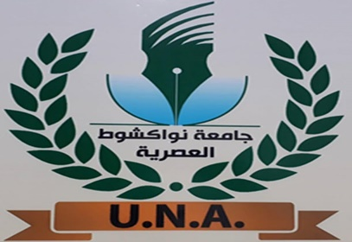
Institut Supérieur de Comptabilité et
d’Administration des Entreprises Nouakchott
Université de Nouakchott Al-Aasriya
Mémoire de fin d’études sous le thème :
CREATION D’UN SYSTEME DE GESTION DE RELATION CLIENT (CRM) ET LA CONNAISSANCE CLIENT (KYC)
Sous l’encadrement de : Dr. Cheikh Dhib
Mr. Mboirick Mohamed
Réalisé par : Mohamed Lemine Salem M’bedah
Année Universitaire : 2021 – 2022

Slide 2
Plan
1
Contexte général du projet
2
Environnement de travail
3
Analyse conceptuelle
4
Démonstration
5
Conclusion et perspectives

Slide 3
Contexte général du projet

Slide 4
1. Contexte général du projet Établissement d’accueil
Maintenance et amélioration de leurs propres applications (CadoRim et MauriPay)Ingénierie des Données et des Connaissances.
Développement des applications.
Des agences des reçoivent d’argent et de service client.
Notes:
Le travail a été proposé et réalisé sous la direction des membres de l’unité URPIMA qui est une unité de recherche implantée au sein du département de Méthodes quantitatives et informatique de l’Institut Supérieur de Comptabilité et d’Administration des Entreprises
Les thématiques de recherche de cette unité s’intéressent à :

Slide 5
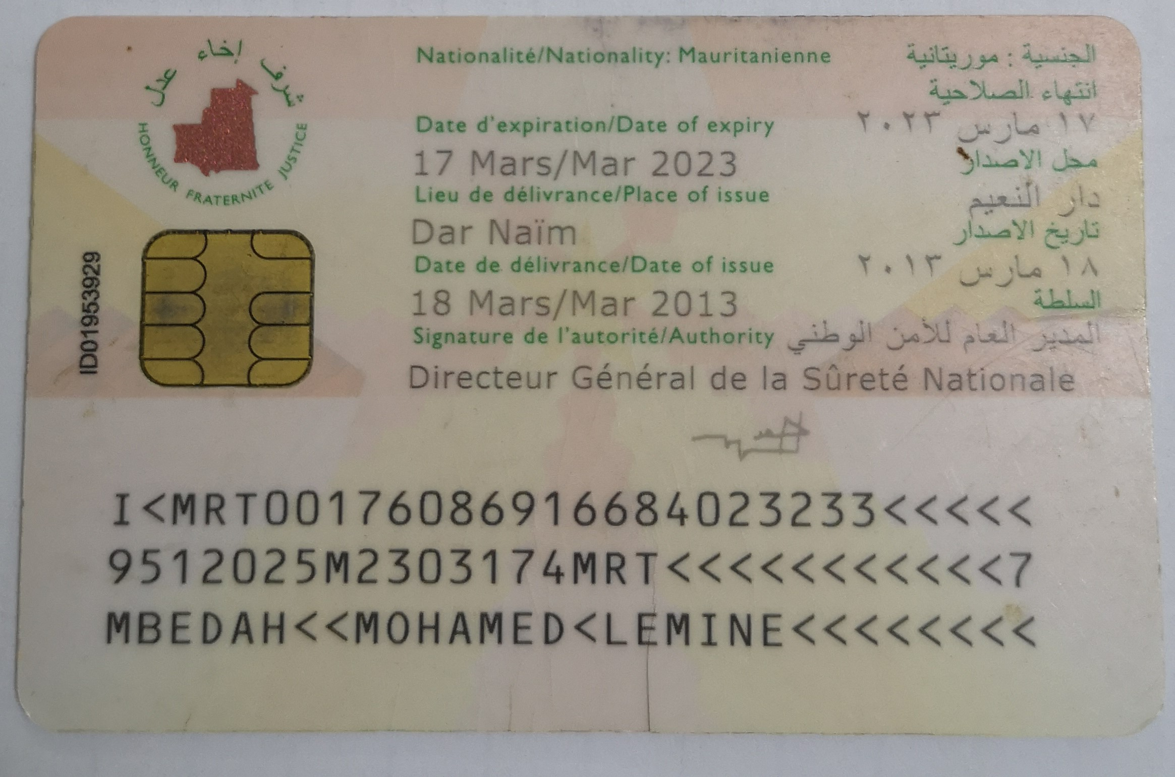
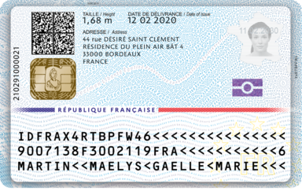
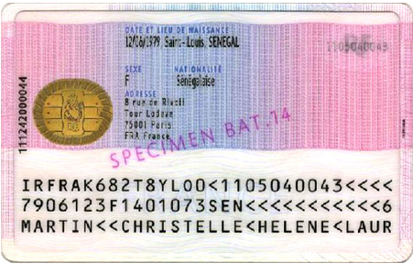
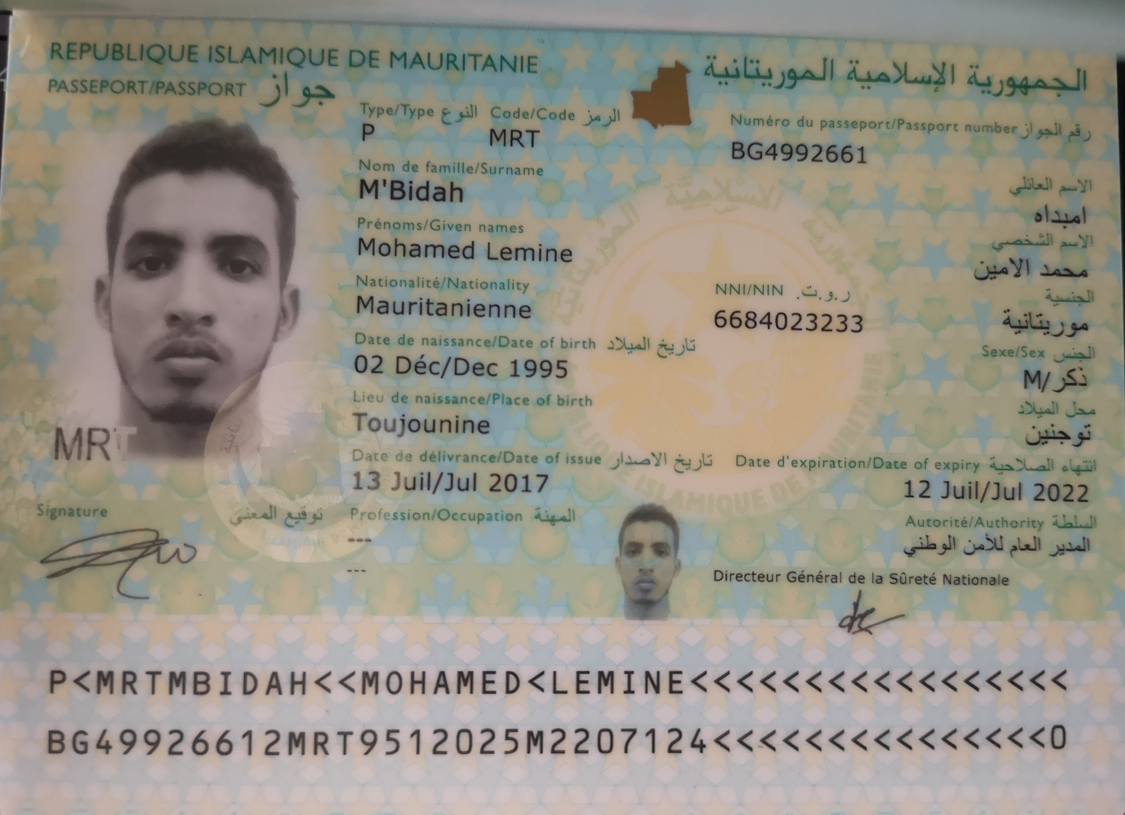
1. Contexte général du projet Motivations
Zone de lecture automatique, ou zone de lecture optique (Machine-Readable Zone (MRZ)):
MRZ
Notes:
La reconnaissance optique de caractères a fait l’objet de recherches, les systèmes de la reconnaissance optique de caractères(OCR) transforment une grande quantité de documents, soit imprimée ou manuscrite, en texte codé par machine sans aucune modification, bruit, variations de résolution ou autres facteurs.
ils permettent aussi de récupérer le texte dans l’image et de le sauvegarder dans un fichier pouvant être exploité dans un traitement de texte pour enrichissement, et stocké dans une base de données ou sur un autre support exploitable par un système informatique.
L’OCR traite une image numérique en localisant et en reconnaissant des caractères, tels que les lettres, chiffres et symboles, puis produit en sortie un fichier texte en divers formats (texte simple, formats de traitements de texte, XML..)

Slide 6
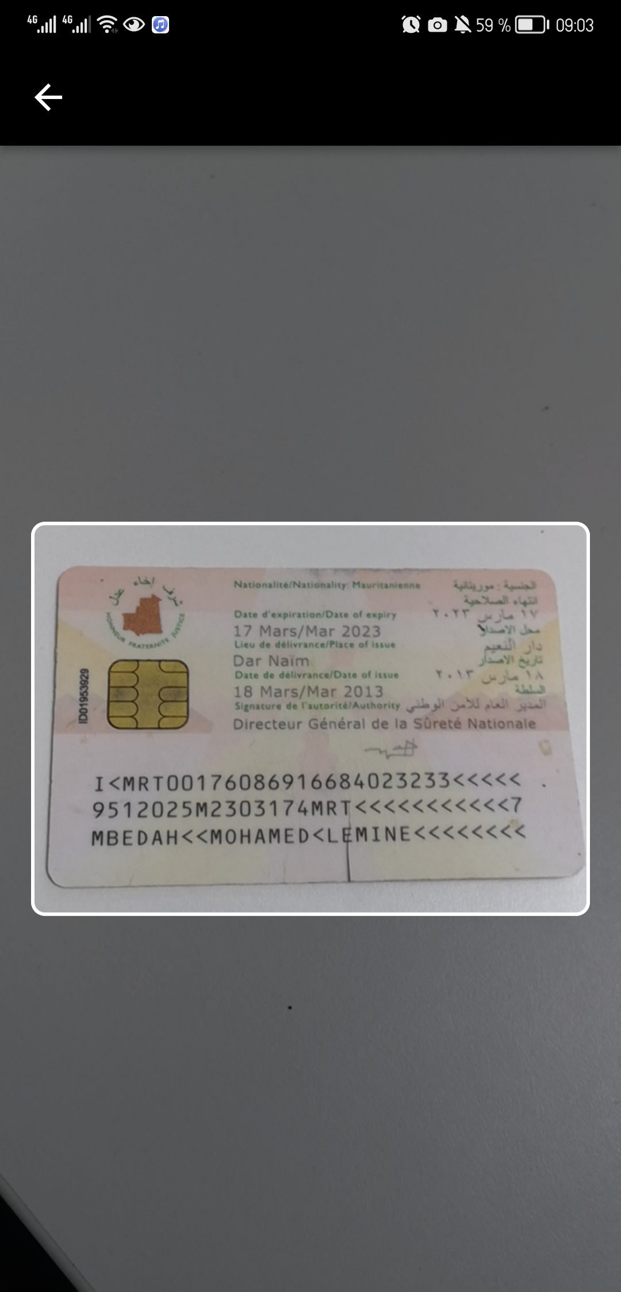


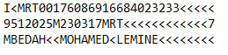
1. Contexte général du projet Motivations
OCR (Optical character recognition) :
Transformer des documents en texte codé par machine
Permettre de récupérer le texte dans l’image
MRZ
Notes:
La reconnaissance optique de caractères a fait l’objet de recherches, les systèmes de la reconnaissance optique de caractères(OCR) transforment une grande quantité de documents, soit imprimée ou manuscrite, en texte codé par machine sans aucune modification, bruit, variations de résolution ou autres facteurs.
ils permettent aussi de récupérer le texte dans l’image et de le sauvegarder dans un fichier pouvant être exploité dans un traitement de texte pour enrichissement, et stocké dans une base de données ou sur un autre support exploitable par un système informatique.
L’OCR traite une image numérique en localisant et en reconnaissant des caractères, tels que les lettres, chiffres et symboles, puis produit en sortie un fichier texte en divers formats (texte simple, formats de traitements de texte, XML..)

Slide 7
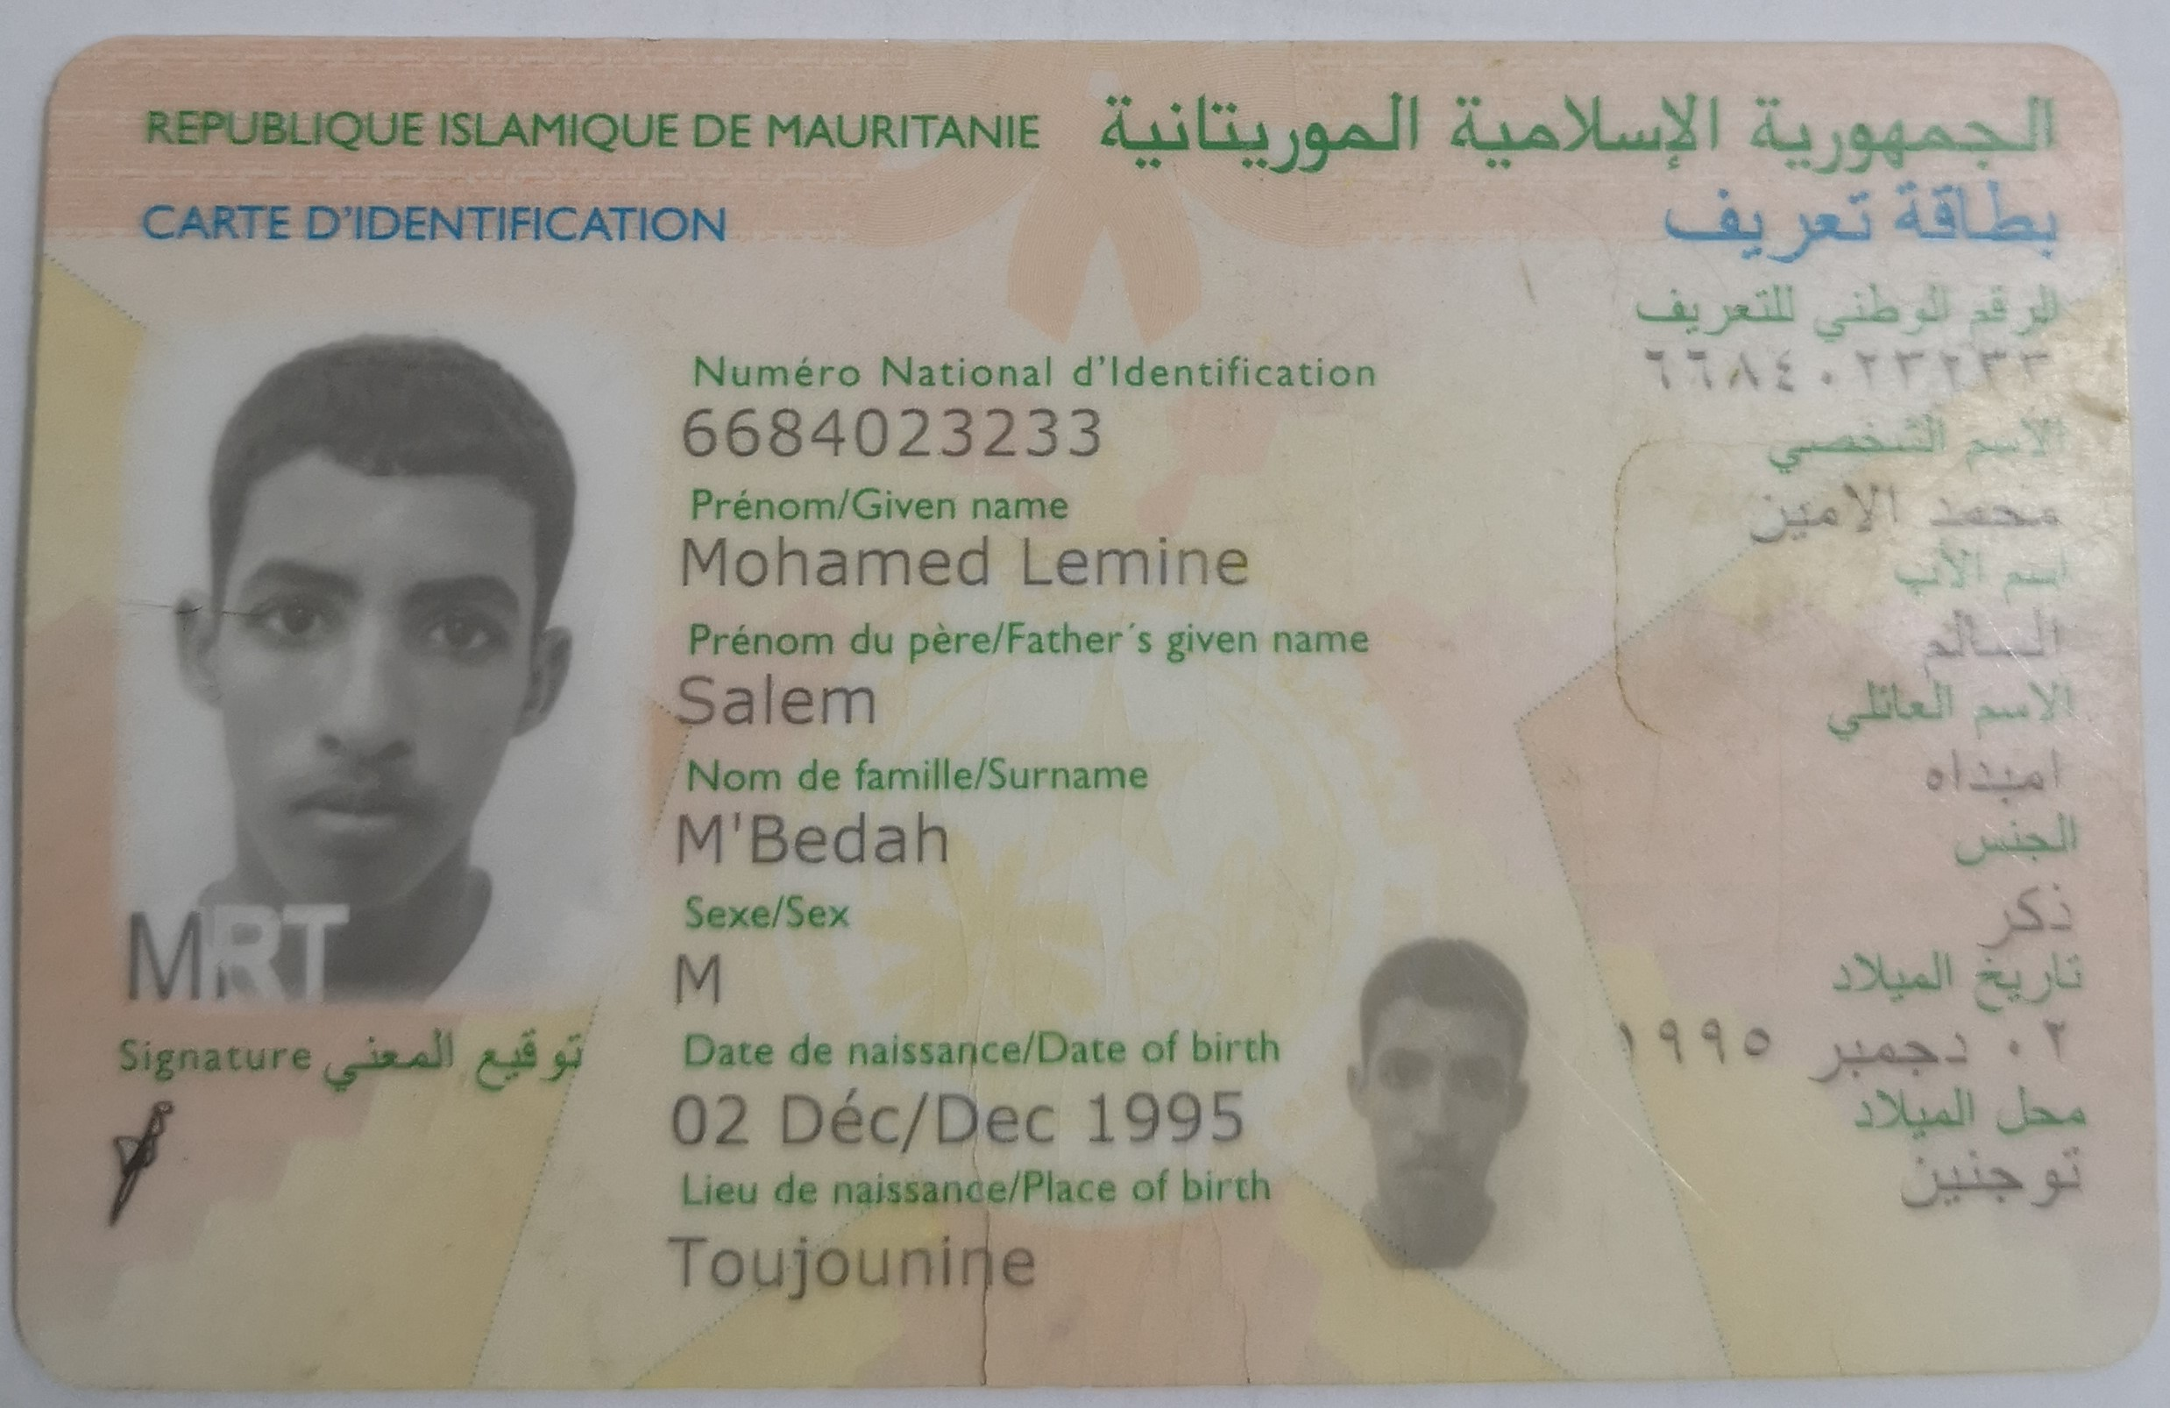
1. Contexte général du projet Motivations
1
2
3
1
1
1
2
2
2
8
2
8
8
4
8
5
6
5
7
6
4
3
7
MRZ
Notes:
La reconnaissance optique de caractères a fait l’objet de recherches, les systèmes de la reconnaissance optique de caractères(OCR) transforment une grande quantité de documents, soit imprimée ou manuscrite, en texte codé par machine sans aucune modification, bruit, variations de résolution ou autres facteurs.
ils permettent aussi de récupérer le texte dans l’image et de le sauvegarder dans un fichier pouvant être exploité dans un traitement de texte pour enrichissement, et stocké dans une base de données ou sur un autre support exploitable par un système informatique.
L’OCR traite une image numérique en localisant et en reconnaissant des caractères, tels que les lettres, chiffres et symboles, puis produit en sortie un fichier texte en divers formats (texte simple, formats de traitements de texte, XML..)

Slide 8
1. Contexte général du projet Motivations
CRM (Customer relationship management):
Une base de données clients partagée.
Une plate-forme de travail pour les services commerciaux et marketing.
Une source d’indicateurs quantitatifs pour piloter la gestion de l’activité.
Notes:
La reconnaissance optique de caractères a fait l’objet de recherches, les systèmes de la reconnaissance optique de caractères(OCR) transforment une grande quantité de documents, soit imprimée ou manuscrite, en texte codé par machine sans aucune modification, bruit, variations de résolution ou autres facteurs.
ils permettent aussi de récupérer le texte dans l’image et de le sauvegarder dans un fichier pouvant être exploité dans un traitement de texte pour enrichissement, et stocké dans une base de données ou sur un autre support exploitable par un système informatique.
L’OCR traite une image numérique en localisant et en reconnaissant des caractères, tels que les lettres, chiffres et symboles, puis produit en sortie un fichier texte en divers formats (texte simple, formats de traitements de texte, XML..)

Slide 9
1. Contexte général du projet Motivations
L'internet a changé le fonctionnement des sociétés de transfert d’argent.
La plupart des transactions se font en ligne.
Le nombre énorme d’appareils mobiles oblige des solutions mobiless.
Résoudre le problème de fraude financière.
Réaliser plus des ventes.
Notes:
La reconnaissance optique de caractères a fait l’objet de recherches, les systèmes de la reconnaissance optique de caractères(OCR) transforment une grande quantité de documents, soit imprimée ou manuscrite, en texte codé par machine sans aucune modification, bruit, variations de résolution ou autres facteurs.
ils permettent aussi de récupérer le texte dans l’image et de le sauvegarder dans un fichier pouvant être exploité dans un traitement de texte pour enrichissement, et stocké dans une base de données ou sur un autre support exploitable par un système informatique.
L’OCR traite une image numérique en localisant et en reconnaissant des caractères, tels que les lettres, chiffres et symboles, puis produit en sortie un fichier texte en divers formats (texte simple, formats de traitements de texte, XML..)

Slide 10
1. Contexte général du projet Problématique
Résoudre le problème de fraude financière.
Réaliser plus des ventes.
Notes:
La reconnaissance optique de caractères a fait l’objet de recherches, les systèmes de la reconnaissance optique de caractères(OCR) transforment une grande quantité de documents, soit imprimée ou manuscrite, en texte codé par machine sans aucune modification, bruit, variations de résolution ou autres facteurs.
ils permettent aussi de récupérer le texte dans l’image et de le sauvegarder dans un fichier pouvant être exploité dans un traitement de texte pour enrichissement, et stocké dans une base de données ou sur un autre support exploitable par un système informatique.
L’OCR traite une image numérique en localisant et en reconnaissant des caractères, tels que les lettres, chiffres et symboles, puis produit en sortie un fichier texte en divers formats (texte simple, formats de traitements de texte, XML..)

Slide 11
1. Contexte général du projet Objectifs
Développer deux applications mobiles :
CADORIM
Doit permettre de :
Faciliter le parcours d’inscription.
Faciliter le transfert d’argent.
Consulter l’historique des transactions
Consulter les taux des changes et convertir de la devise.
Notes:
La reconnaissance de l’écriture manuscrite en arabe reste un problème ouvert pour de nombreuses raisons.
En outre, l’écriture arabe utilise des signes diacritiques qui représentent des voyelles courtes et d’autres sons, par exemple : fat-ha , dhumma et kasra ; cela peut changer le sens d’un mot, et doit être pris en compte par tout système de reconnaissance automatique.

Slide 12
1. Contexte général du projet Objectifs
Participe à une fenêtre de discussion.
Suivi les traçages des activites des utilisateurs.
Service client:
Doit permettre à l’utilisateur de :
Participe à une fenêtre de discussion.
Gestionner les comptes de service client.
Notes:
La reconnaissance de l’écriture manuscrite en arabe reste un problème ouvert pour de nombreuses raisons.
En outre, l’écriture arabe utilise des signes diacritiques qui représentent des voyelles courtes et d’autres sons, par exemple : fat-ha , dhumma et kasra ; cela peut changer le sens d’un mot, et doit être pris en compte par tout système de reconnaissance automatique.

Slide 13
Environnement de travail

Slide 14





2. Environnement de travail Front-End
Visual Studio Code
Android Studio
Notes:
La reconnaissance de l’écriture manuscrite en arabe reste un problème ouvert pour de nombreuses raisons.
En outre, l’écriture arabe utilise des signes diacritiques qui représentent des voyelles courtes et d’autres sons, par exemple : fat-ha , dhumma et kasra ; cela peut changer le sens d’un mot, et doit être pris en compte par tout système de reconnaissance automatique.

Slide 15




2. Environnement de travail Back-End
Laravel
Amazon Web Services
Notes:
La reconnaissance de l’écriture manuscrite en arabe reste un problème ouvert pour de nombreuses raisons.
En outre, l’écriture arabe utilise des signes diacritiques qui représentent des voyelles courtes et d’autres sons, par exemple : fat-ha , dhumma et kasra ; cela peut changer le sens d’un mot, et doit être pris en compte par tout système de reconnaissance automatique.

Slide 16





2. Environnement de travail Architecture de l’application
Laravel
Request
Front-end
Response
Back-end
Firebase
base de données
Notes:
La reconnaissance de l’écriture manuscrite en arabe reste un problème ouvert pour de nombreuses raisons.
En outre, l’écriture arabe utilise des signes diacritiques qui représentent des voyelles courtes et d’autres sons, par exemple : fat-ha , dhumma et kasra ; cela peut changer le sens d’un mot, et doit être pris en compte par tout système de reconnaissance automatique.

Slide 17
Analyse conceptuelle

Slide 18
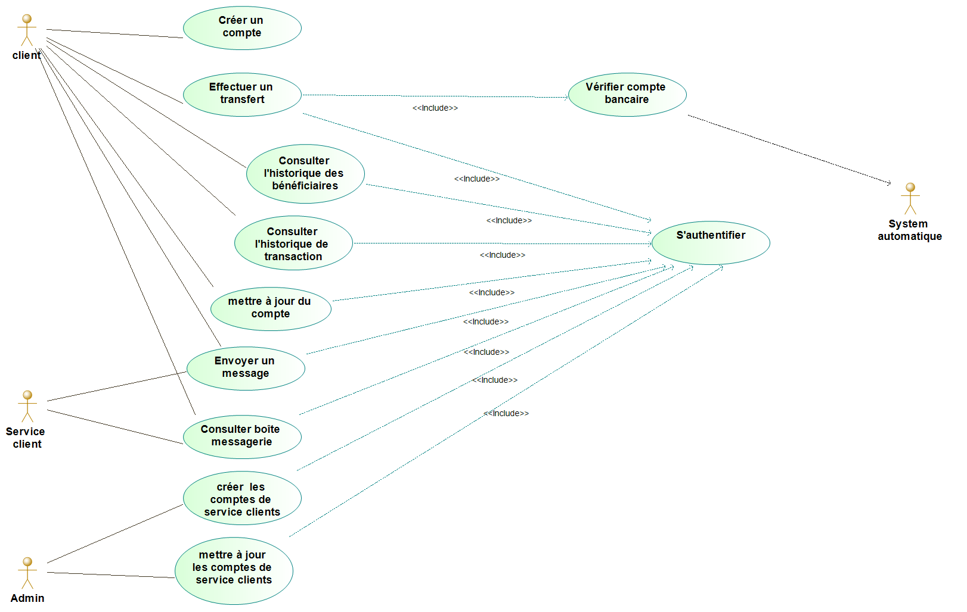
3. Analyse conceptuelle Diagramme de cas d’utilisation
Notes:
La reconnaissance optique de caractères a fait l’objet de recherches, les systèmes de la reconnaissance optique de caractères(OCR) transforment une grande quantité de documents, soit imprimée ou manuscrite, en texte codé par machine sans aucune modification, bruit, variations de résolution ou autres facteurs.
ils permettent aussi de récupérer le texte dans l’image et de le sauvegarder dans un fichier pouvant être exploité dans un traitement de texte pour enrichissement, et stocké dans une base de données ou sur un autre support exploitable par un système informatique.
L’OCR traite une image numérique en localisant et en reconnaissant des caractères, tels que les lettres, chiffres et symboles, puis produit en sortie un fichier texte en divers formats (texte simple, formats de traitements de texte, XML..)

Slide 19
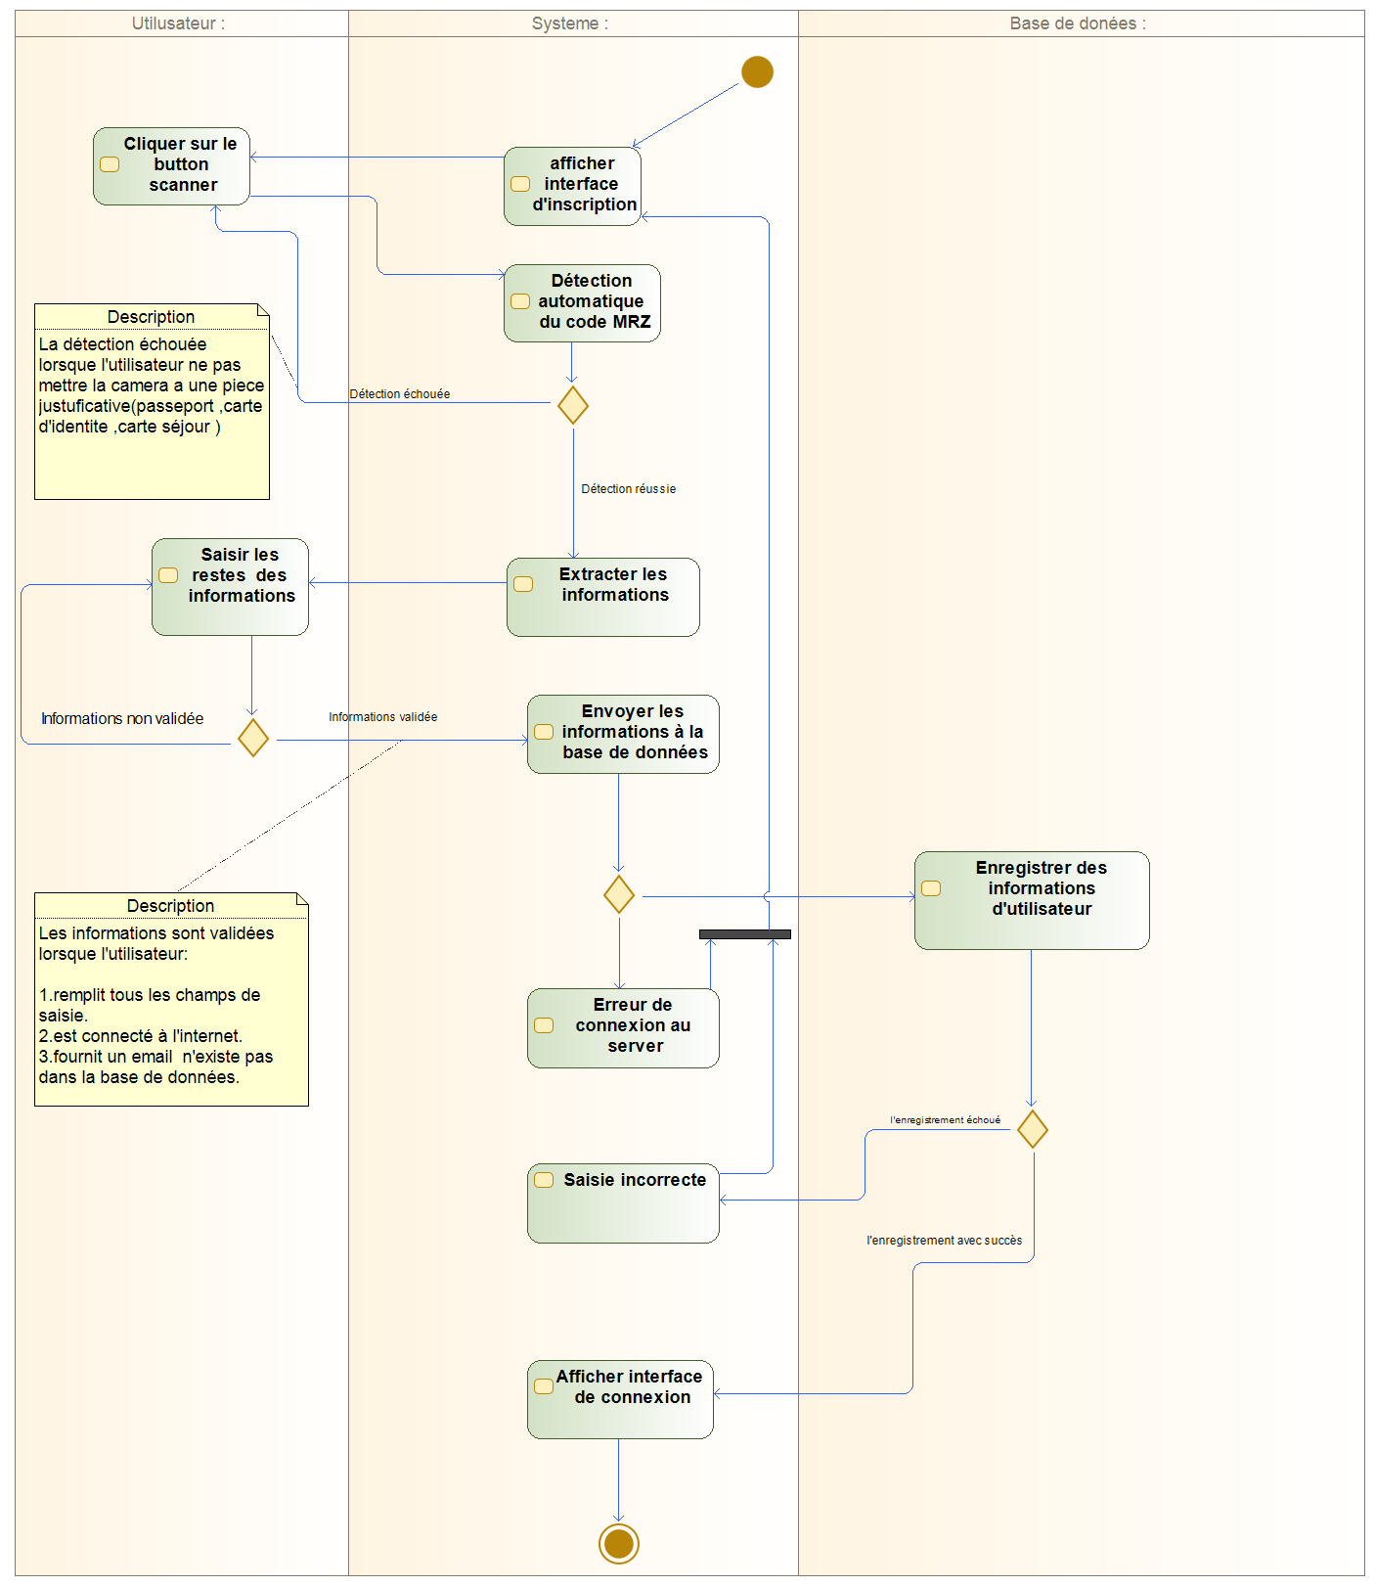
3. Analyse conceptuelle Diagramme d’activité
Création de compte
Notes:
La reconnaissance optique de caractères a fait l’objet de recherches, les systèmes de la reconnaissance optique de caractères(OCR) transforment une grande quantité de documents, soit imprimée ou manuscrite, en texte codé par machine sans aucune modification, bruit, variations de résolution ou autres facteurs.
ils permettent aussi de récupérer le texte dans l’image et de le sauvegarder dans un fichier pouvant être exploité dans un traitement de texte pour enrichissement, et stocké dans une base de données ou sur un autre support exploitable par un système informatique.
L’OCR traite une image numérique en localisant et en reconnaissant des caractères, tels que les lettres, chiffres et symboles, puis produit en sortie un fichier texte en divers formats (texte simple, formats de traitements de texte, XML..)

Slide 20
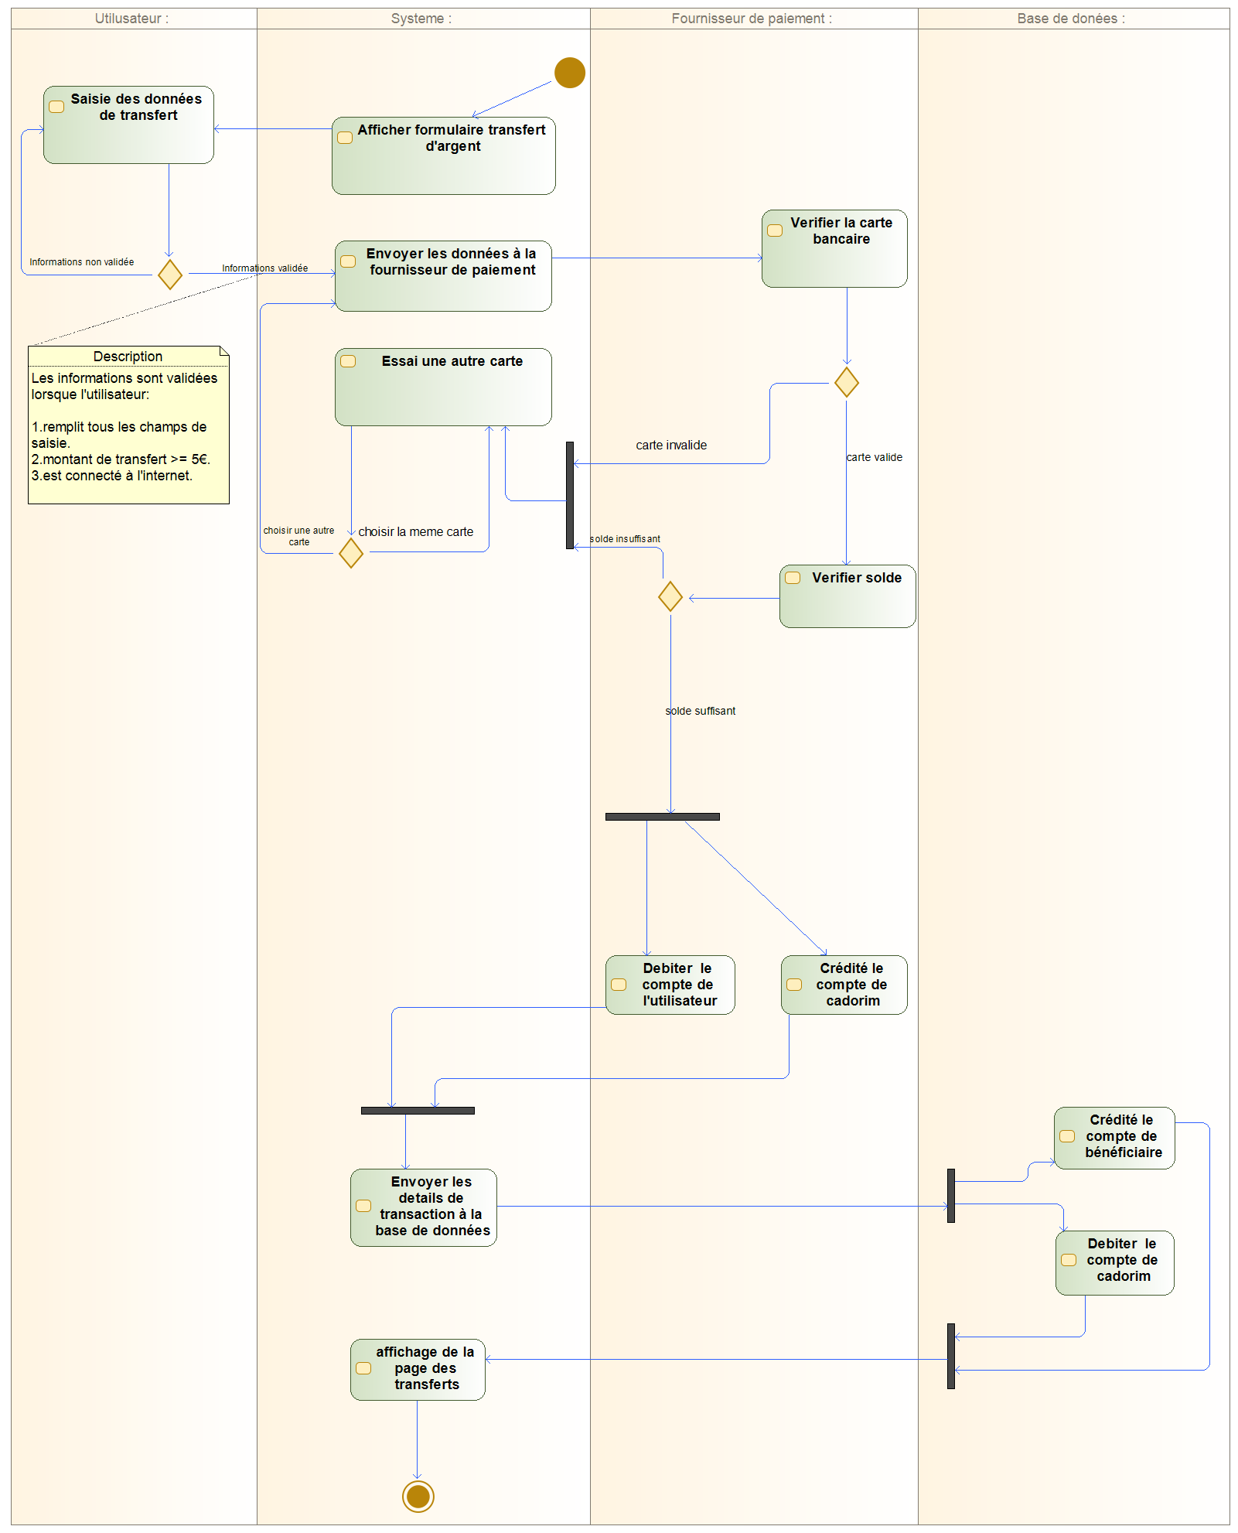
3. Analyse conceptuelle Diagramme d’activité
Transfert d’argent
Notes:
La reconnaissance optique de caractères a fait l’objet de recherches, les systèmes de la reconnaissance optique de caractères(OCR) transforment une grande quantité de documents, soit imprimée ou manuscrite, en texte codé par machine sans aucune modification, bruit, variations de résolution ou autres facteurs.
ils permettent aussi de récupérer le texte dans l’image et de le sauvegarder dans un fichier pouvant être exploité dans un traitement de texte pour enrichissement, et stocké dans une base de données ou sur un autre support exploitable par un système informatique.
L’OCR traite une image numérique en localisant et en reconnaissant des caractères, tels que les lettres, chiffres et symboles, puis produit en sortie un fichier texte en divers formats (texte simple, formats de traitements de texte, XML..)

Slide 21
Démonstration

Slide 22
Conclusion et perspectives

Slide 23
Obectif attaint
Vie d’entreprise
Application de transfert d’argent.
Application de service client.
Se familiariser avec la vie professionnel.
Perspectives
Nouvelle connaissance
Laravel.
Flutter.
Firebase.
Compléter les fonctionnalités inachevées.
abergement de l’application sur google
play sotre et app store .
Evolutions et corrections.

Slide 24
Merci pour votre attention!

Slide 25
Institut Supérieur de Comptabilité et
d’Administration des Entreprises Nouakchott
Start-up mauritanienne basée à Nouakchott
Université de Nouakchott Al-Aasriya
Mémoire de fin d’études sous le thème :
CREATION D’UN SYSTEME DE GESTION DE RELATION CLIENT (CRM) ET LA CONNAISSANCE CLIENT (KYC)
Sous l’encadrement de : Dr. Cheikh Dhib
Mr. Mboirick Mohamed
Réalisé par : Mohamed Lemine Salem M’bedah
Année Universitaire : 2021 – 2022

